Slide 1

第9章 PyQt5常用控件的使用

Slide 2

控件是窗口程序的基本组成单位，通过使用控件可以高效地开发窗口应用程序。所以，熟练掌握控件是合理、有效地进行窗口程序开发的重要前提。本章将对开发PyQt5窗口应用程序中经常用到的控件进行详细讲解。

Slide 3

9.1 控件概述

Slide 4
控件是用户可以用来输入或操作数据的对象，也就相当于汽车中的方向盘、油门、刹车、离合器等，它们都是对汽车进行操作的控件。在PyQt5中，控件的基类位于QFrame类，而QFrame类继承自QWidget类，QWidget类是所有用户界面对象的基类。

Slide 5
认识控件
控件的命名规范

Slide 6
PyQt5控件的常用命名规范
控 件 名 称 | 说 明 | 控 件 名 称 | 说 明
Layouts—布局管理
VerticalLayout | 垂直布局 | HorizontalLayout | 水平布局
GridLayout | 网格布局 | FormLayout | 表单布局
Spacers—弹簧
HorizontalSpacer | 水平弹簧 | VerticalSpacer | 垂直弹簧
Buttons—按钮类
PushButton | 按钮 | ToolButton | 工具按钮
RadioButton | 单选按钮 | CheckBox | 复选框
CommandLinkButton | 命令链接按钮 | DialogButtonBox | 对话框按钮盒
Item Views(Model-Based)—项目视图
ListView | 列表视图 | TreeView | 树视图
TableView | 表格视图 | ColumnView | 列视图
UndoView | 撤销命令显示视图

Slide 7
PyQt5控件的常用命名规范（续表）
控 件 名 称 | 说 明 | 控 件 名 称 | 说 明
Item Widgets(Item-Based)—项目控件
ListWidget | 列表控件 | TreeWidget | 树控件
TableWidget | 表格控件
Containers—容器
GroupBox | 分组框 | ScrollArea | 滚动区域
ToolBox | 工具箱 | TabWidget | 选项卡
StackedWidget | 堆栈窗口 | Frame | 帧
Widget | 小部件 | MDIArea | MDI区域
DockWidget | 停靠窗口

Slide 8
PyQt5控件的常用命名规范（续表）
控 件 名 称 | 说 明 | 控 件 名 称 | 说 明
Input Widgets—输入控件
ComboBox | 下拉组合框 | FontComboBox | 字体组合框
LineEdit | 单行文本框 | TextEdit | 多行文本框
PlainTextEdit | 纯文本编辑框 | SpinBox | 数字选择控件
DoubleSpinBox | 小数选择控件 | TimeEdit | 时间编辑框
DateEdit | 日期编辑框 | DateTimeEdit | 日期时间编辑框
Dial | 旋钮 | HorizontalScrollBar | 横向滚动条
VerticalScrollBar | 垂直滚动条 | HorizontalSlider | 横向滑块
VerticalSlider | 垂直滑块 | KeySequenceEidt | 按键编辑框
Display Widgets—显示控件
Label | 标签控件 | TextBrowser | 文本浏览器
GraphicsView | 图形视图 | CalendarWidget | 日期控件
LCDNumber | 液晶数字显示 | ProgressBar | 进度条
HorizontalLine | 水平线 | VerticalLine | 垂直线
OpenGLWidget | 开放式图形库工具

Slide 9
PyQt5控件的常用命名规范
控 件 名 称 | 命 名 | 控 件 名 称 | 命 名
Label | lab | ListView | lv
LineEdit | ledit | ListWidget | lw
TextEidt | tedit | TreeView | tv
PlainTextEidt | pedit | TreeWidget | tw
TextBrowser | txt | TableView | tbv
PushButton | pbtn | TableWidget | tbw
ToolButton | tbtn | GroupBox | gbox
CommandLinkButton | linbtn | SpinBox | sbox
RadioButton | rbtn | TabWidget | tab
CheckBox | ckbox | TimeEdit | time
ComboBox | cbox | DateEdit | date
 |  | … | …

Slide 10
9.2 文本类控件

Slide 11
文本类控件主要用来显示或者编辑文本信息，PyQt5中的文本类控件主要有Label、LineEdit、TextEdit、SpinBox、DoubleSpinBox、LCDNumber等。

Slide 12
Label：标签控件
LineEdit：单行文本框
TextEdit：多行文本框
SpinBox：整数数字选择控件
DoubleSpinBox：小数数字选择控件
LCDNumber：液晶数字显示控件

Slide 13
Label控件，又称为标签控件，它主要用于显示用户不能编辑的文本，标识窗体上的对象（例如，给文本框、列表框添加描述信息等），它对应PyQt5中的QLabel类，Label控件本质上是QLabel类的一个对象。

Slide 14
Label控件图标

Slide 15
设置text属性

Slide 16
Horizontal取值及说明
值 | 说 明
AlignLeft | 左对齐，效果如图9.4所示
AlignHCenter | 水平居中对齐，效果如图9.5所示
AlignRight | 右对齐，效果如图9.6所示
AlignJustify | 两端对齐，效果同AlignLeft

Slide 17
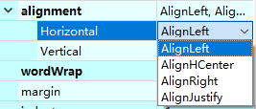
Horizontal的取值

Slide 18
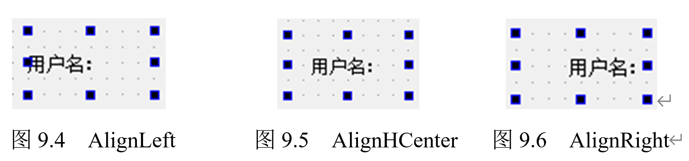
不同的对齐效果

Slide 19
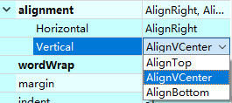
Vertical的取值

Slide 20
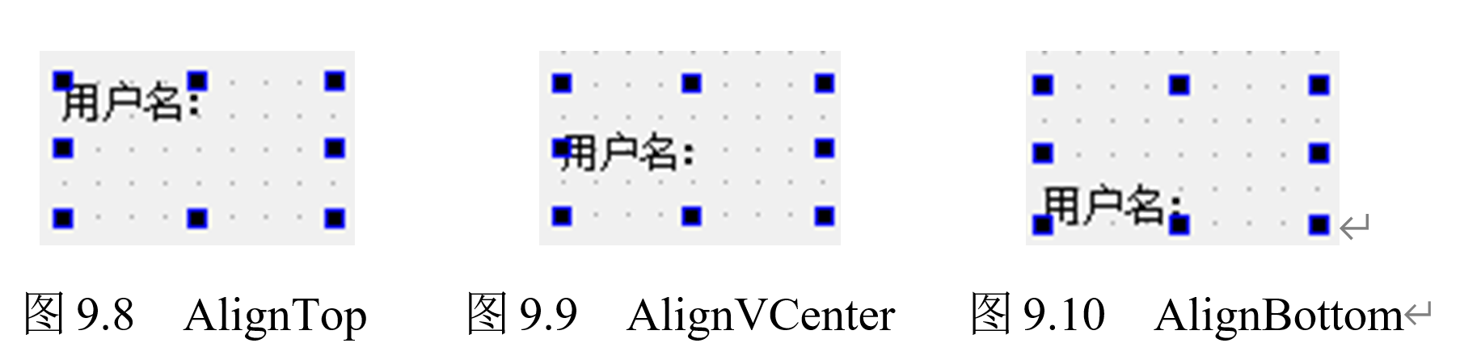
不同的对齐效果

Slide 21

Label默认显示长文本的一部分

Slide 22
设置wordWrap属性

Slide 23

换行显示文本

Slide 24

Label标签中设置超链接的效果

Slide 25
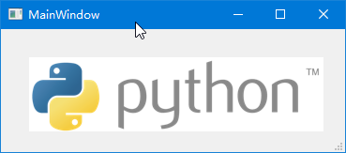
在Label标签中显示图片

Slide 26
LineEdit控件图标

Slide 27
QLineEdit类的常用方法及说明
方 法 | 说 明
setText() | 设置文本框内容
text() | 获取文本框内容
setPlaceholderText() | 设置文本框浮显文字
setMaxLength() | 设置允许文本框内输入字符的最大长度
setAlignment() | 设置文本对齐方式
setReadOnly() | 设置文本框只读
setFocus() | 使文本框得到焦点
setEchoMode() | 设置文本框显示字符的模式，有以下4种模式。 ◆ QLineEdit.Normal：正常显示输入的字符，这是默认设置； ◆ QLineEdit.NoEcho：不显示任何输入的字符（不是不输入，只是不显示）； ◆ QLineEdit.Password：显示与平台相关的密码掩码字符，而不是实际输入的字符； ◆ QLineEdit.PasswordEchoOnEdit：在编辑时显示字符，失去焦点后显示密码掩码字符
setValidator() | 设置文本框验证器，有以下3种模式。 ◆ QIntValidator：限制输入整数； ◆ QDoubleValidator：限制输入小数； ◆ QRegExpValidator：检查输入是否符合设置的正则表达式
setInputMask() | 设置掩码，掩码通常由掩码字符和分隔符组成，后面可以跟一个分号和空白字符，空白字符在编辑完成后会从文本框中删除，常用的掩码有以下几种形式。 ◆ 日期掩码：0000-00-00； ◆ 时间掩码：00:00:00； ◆ 序列号掩码：>AAAAA-AAAAA-AAAAA-AAAAA-AAAAA;#
clear() | 清除文本框内容

Slide 28
QLineEdit类的常用信号及说明
信 号 | 说 明
textChanged | 当更改文本框中的内容时发射该信号
editingFinished | 当文本框中的内容编辑结束时发射该信号，以按下Enter为编辑结束标志

Slide 29
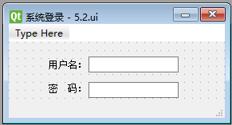
系统登录窗口设计效果

Slide 30
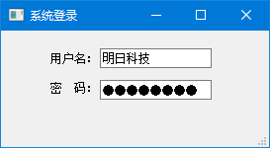
运行效果

Slide 31
TextEdit控件图标

Slide 32
QTextEdit类的常用方法及说明
方 法 | 描 述
setPlainText() | 设置文本内容
toPlainText() | 获取文本内容
setTextColor() | 设置文本颜色，例如，将文本设置为红色，可以将该方法的参数设置为QtGui.QColor(255,0,0)
setTextBackgroundColor() | 设置文本的背景颜色，颜色参数与setTextColor()相同
setHtml() | 设置HTML文档内容
toHtml() | 获取HTML文档内容
wordWrapMode() | 设置自动换行
clear() | 清除所有内容

Slide 33
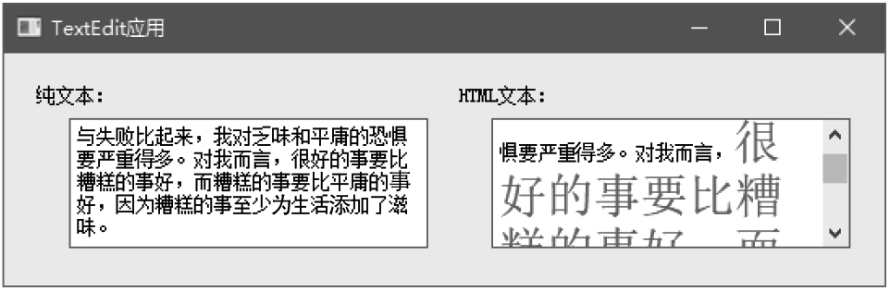
使用TextEdit控件显示多行文本和HTML文本

Slide 34
SpinBox控件图标

Slide 35
QSpinBox类的常用方法及说明
方 法 | 描 述
setValue() | 设置控件的当前值
setMaximum() | 设置最大值
setMinimum() | 设置最小值
setRange() | 设置取值范围（包括最大值和最小值）
setSingleStep() | 单击上下箭头时的步长值
value() | 获取控件中的值

Slide 36
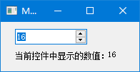
使用SpinBox控件选择整数数字

Slide 37
DoubleSpinBox控件图标

Slide 38
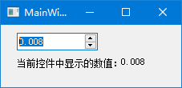
使用DoubleSpinBox控件选择小数数字

Slide 39
LCDNumber控件图标

Slide 40
QLCDNumber类的常用方法及说明
方 法 | 描 述
setDigitCount() | 设置可以显示的数字数量
setProperty() | 设置
setMode() | 设置显示数字的模式，有4种模式：Bin（二进制）、Oct（八进制）、Dec（十进制）、Hex（十六进制）
setSegmentStyle() | 设置显示样式，有3种样式：OutLine、Filled和Flat，它们的效果分别如图9.26～图9.28所示
value() | 获取显示的数值

Slide 41
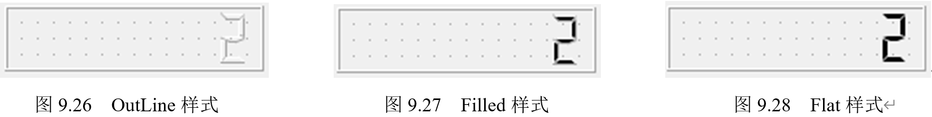
不同的显示样式

Slide 42
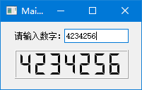
数字的正常显示

Slide 43
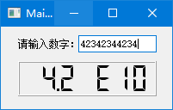
大于7位时以科学计数法形式显示

Slide 44
9.3 按钮类控件

Slide 45
按钮类控件主要用来执行一些命令操作，PyQt5中的按钮类控件主要有PushButton、ToolButton、CommandLinkButton、RadioButton和CheckBox等，本节将对它们的常用方法及使用方式进行讲解。

Slide 46
PushButton：按钮
ToolButton：工具按钮
CommandLinkButton：命令链接按钮
RadioButton：单选按钮
CheckBox：复选框

Slide 47
PushButton控件图标

Slide 48
QPushButton类的常用方法及说明
方 法 | 说 明
setText() | 设置按钮所显示的文本
text() | 获取按钮所显示的文本
setIcon() | 设置按钮上的图标，可以将参数设置为QtGui.QIcon('图标路径')
setIconSize() | 设置按钮图标的大小，参数可以设置为QtCore.QSize(int width，int height)
setEnabled() | 设置按钮是否可用，参数设置为False时，按钮为不可用状态。
setShortcut() | 设置按钮的快捷键，参数可以设置为键盘中的按键或快捷键，例如'Alt+0'

Slide 49
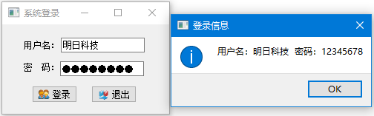
制作登录窗口

Slide 50
ToolButton控件图标

Slide 51

文本在图标下面的工具按钮显示效果

Slide 52
CommandLinkButton控件图标

Slide 53
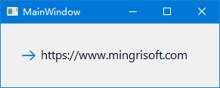
CommandLinkButton控件的默认效果

Slide 54
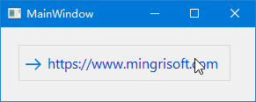
鼠标移动到CommandLinkButton控件上的效果

Slide 55
RadioButton控件图标

Slide 56
QRadioButton类的常用方法及说明
方 法 | 说 明
setText() | 设置单选按钮显示的文本
text() | 获取单选按钮显示的文本
setChecked()或者setCheckable() | 设置单选按钮是否为选中状态，True为选中状态，False为未选中状态
isChecked() | 返回单选按钮的状态，True为选中状态，False为未选中状态

Slide 57
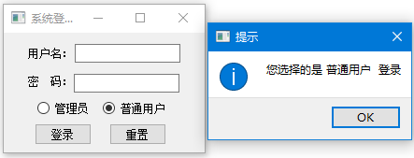
选中“普通用户”单选按钮的提示

Slide 58
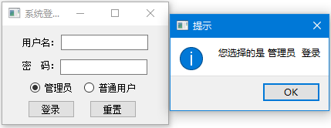
选中“管理员”单选按钮的提示

Slide 59
CheckBox控件图标

Slide 60
CheckBox控件的三种状态值及说明
方 法 | 说 明
QT.Checked | 选中
QT.PartiallyChecked | 半选中
QT.Unchecked | 未选中

Slide 61
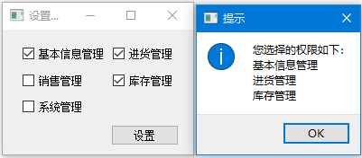
通过复选框的选中状态设置用户权限

Slide 62
9.4 选择列表类控件

Slide 63
选择列表类控件主要以列表形式为用户提供选择的项目，用户可以从中选择项，本节将对PyQt5中的常用选择列表类控件的使用进行讲解，包括ComboBox、FontComboBox和ListWidget等。

Slide 64
ComboBox：下拉组合框
FontComboBox：字体组合框
ListWidget：列表

Slide 65
ComboBox控件图标

Slide 66
QComboBox类的常用方法及说明
方 法 | 说 明
addItem() | 添加一个下拉列表项
addItems() | 从列表中添加下拉选项
currentText() | 获取选中项的文本
currentIndex() | 获取选中项的索引
itemText(index) | 获取索引为index的项的文本
setItemText(index,text) | 设置索引为index的项的文本
count() | 获取所有选项的数量
clear() | 删除所有选项

Slide 67
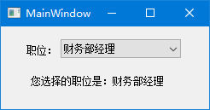
使用ComboBox控件选择职位

Slide 68
FontComboBox控件图标

Slide 69
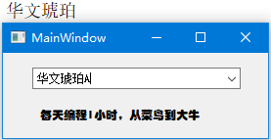
选择“华文琥珀”字体的效果

Slide 70
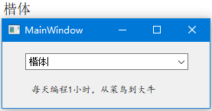
选择“楷体”字体的效果

Slide 71
ListWidget控件图标

Slide 72
QListWidget类的常用方法及说明
方 法 | 说 明
addItem() | 向列表中添加项
addItems() | 一次向列表中添加多项
insertItem() | 在指定索引处插入项
setCurrentItem() | 设置当前选择项
item.setToolTip() | 设置提示内容
item.isSelected() | 判断项是否选中
setSelectionMode() | 设置列表的选择模式，支持以下5种模式。 ◆ QAbstractItemView.NoSelection：不能选择； ◆ QAbstractItemView.SingleSelection：单选； ◆ QAbstractItemView.MultiSelection：多选； ◆ QAbstractItemView.ExtendedSelection：正常单选，按Ctrl或者Shift键后，可以多选； ◆ QAbstractItemView.ContiguousSelection：与ExtendedSelection类似

Slide 73
QListWidget类的常用方法及说明（续表）
方 法 | 说 明
setSelectionBehavior() | 设置选择项的方式，支持以下3种方式。 ◆ QAbstractItemView.SelectItems：选中当前项； ◆ QAbstractItemView.SelectRows：选中整行； ◆ QAbstractItemView.SelectColumns：选中整列
setWordWrap() | 设置是否自动换行，True表示自动换行，False表示不自动换行
setViewMode() | 设置显示模式，有以下两种显示模式。 ◆ QListView.ListMode：以列表形式显示； ◆ QListView.IconMode：以图表形式显示
item.text() | 获取项的文本
clear() | 删除所有列表项

Slide 74
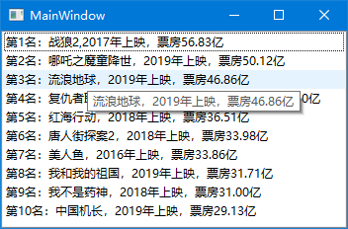
对QListWidget列表进行数据绑定

Slide 75
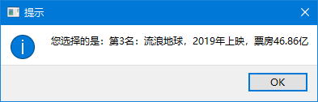
单击列表项时弹出提示框

Slide 76
9.5 容器控件

Slide 77
容器控件可以将窗口中的控件进行分组处理，使窗口的分类更清晰，常用的容器控件有GroupBox分组框、TabWidget选项卡和ToolBox工具盒，本节将对它们的常用方法及使用方式进行详解。

Slide 78
GroupBox：分组框
TabWidget：选项卡
ToolBox：工具盒

Slide 79
GroupBox控件图标

Slide 80
QGroupBox类的常用方法及说明
方 法 | 说 明
setAlignment() | 设置对齐方式，包括水平对齐和垂直对齐两种 水平对齐方式包括如下4种。 Qt.AlignLeft：左对齐； Qt.AlignHCenter：水平居中对齐； Qt.AlignRight：右对齐； Qt.AlignJustify：两端对齐 垂直对齐方式包括如下3种。 Qt.AlignTop：顶部对齐； Qt.AlignVCenter：垂直居中； Qt.AlignBottom：底部对齐
setTitle() | 设置分组标题
setFlat() | 设置是否以扁平样式显示

Slide 81
TabWidget控件图标

Slide 82
QTabWidget类的常用方法及说明
方 法 | 说 明
addTab() | 添加选项卡
inserTab() | 插入选项卡
removeTab() | 删除选项卡
currentWidget() | 获取当前选项卡
currentIndex() | 获取当前选项卡的索引
setCurrentIndex() | 设置当前选项卡的索引
setCurrentWidget() | 设置当前选项卡

Slide 83
QTabWidget类的常用方法及说明（续表）
方 法 | 说 明
setTabPosition() | 设置选项卡的标题位置，支持以下4个位置。 ◆ QTabWidget.North：标题在北方，即上边，如图9.53所示，这是默认值； ◆ QTabWidget.South：标题在南方，即下边，如图9.54所示； ◆ QTabWidget.West：标题在西方，即左边，如图9.55所示； ◆ QTabWidget.East：题在东方，即右边，如图9.56所示
setTabsClosable() | 设置是否可以独立关闭选项卡，True表示可以关闭，在每个选项卡旁边会有个关闭按钮，如图9.57所示；False表示不可以关闭
setTabText() | 设置选项卡标题文本
tabText() | 获取指定选项卡的标题文本

Slide 84
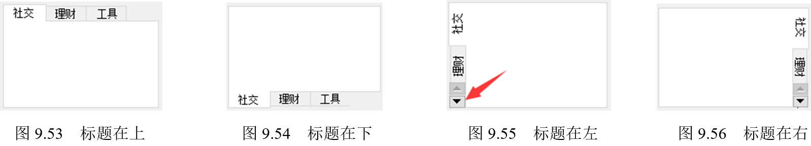
设置选项卡的标题位置

Slide 85

通过将setTabsClosable()方法设置为True可以单独关闭选项卡

Slide 86
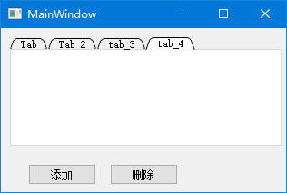
添加和删除选项卡

Slide 87
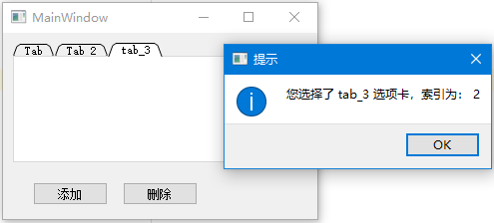
显示当前选择的选项卡及其索引

Slide 88
ToolBox控件图标

Slide 89
QToolBox类的常用方法及说明
方 法 | 说 明
addItem() | 添加选项卡
setCurrentIndex() | 设置当前选中的选项卡索引
setItemIcon() | 设置选项卡的图标
setItemText() | 设置选项卡的标题文本
setItemEnabled() | 设置选项卡是否可用
inserItem() | 插入新选项卡
removeItem() | 移除选项卡
itemText() | 获取选项卡的文本
currentIndex() | 获取当前选项卡的索引

Slide 90
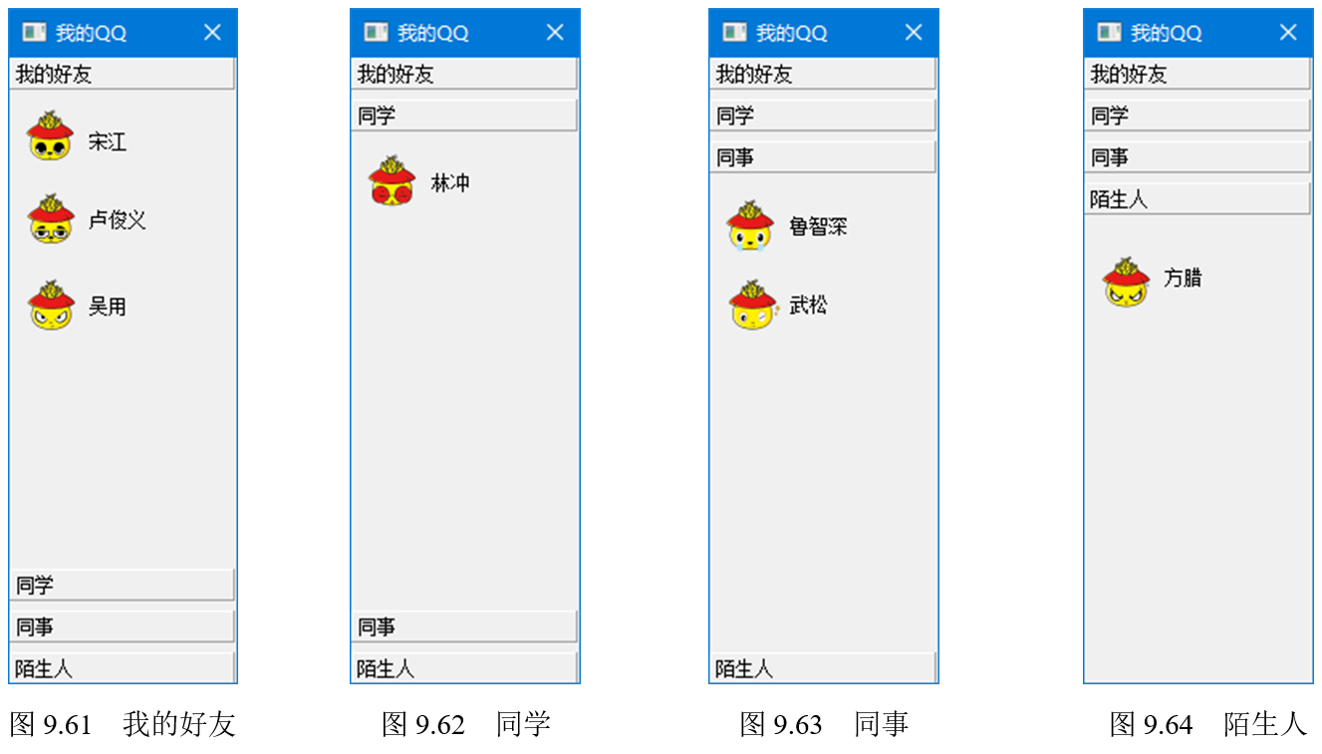
单击选项卡标题，切换显示

Slide 91
9.6 日期时间类控件

Slide 92
日期时间类控件主要是对日期、时间等信息进行编辑、选择或者显示，PyQt5中提供了Date/TimeEdit、DateEdit、TimeEdit和CalendarWidget 4个相关的控件。

Slide 93
日期和（或）时间控件
CalendarWidget：日历控件

Slide 94
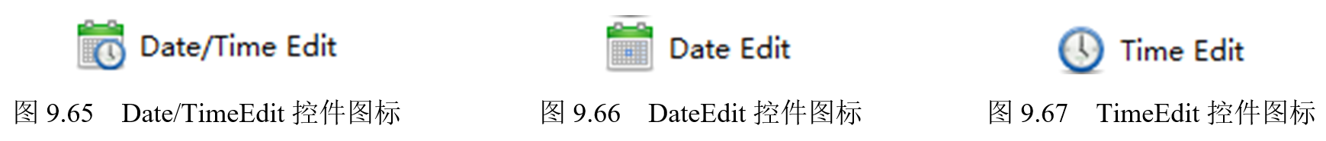
控件图标

Slide 95
QDateTimeEdit类的常用方法及说明
方 法 | 说 明
setTime() | 设置时间，默认为0:00:00
setMaximumTime() | 设置最大时间，默认为23:59:59
setMinimumTime() | 设置最小时间，默认为0:00:00
setTimeSpec() | 获取显示的时间标准，支持以下4种值。 ◆ LocalTime：本地时间； ◆ UTC：世界标准时间； ◆ OffsetFromUTC：与UTC等效的时间； ◆ TimeZone：时区
setDateTime() | 设置日期时间，默认为2000/1/1 0:00:00
setDate() | 设置日期，默认为2000/1/1
setMaximumDate() | 设置最大日期，默认为9999/12/31
setMinimumDate() | 设置最小日期，默认为1752/9/14
setDisplayFormat() | 设置日期、时间的显示样式。 日期样式（yyyy表示4位数年份，MM表示2位数月份，dd表示2位数日）： yyyy/MM/dd、yyyy/M/d、yy/MM/dd、yy/M/d、yy/MM和Mm/dd 时间样式（HH表示2位数小时，mm表示2位数分钟，ss表示2位数秒钟）： HH:mm:ss、HH:mm、mm:ss、H:m和m:s
date() | 获取显示的日期，返回值为QDate类型，如QDate(2000,1,1)
time() | 获取显示的时间，返回值为QTime类型，如QTime(0,0)
dateTime() | 获取显示的日期时间，返回值为QDateTime类型，如QDateTime(2000, 1, 1, 0, 0)

Slide 96
QDateTimeEdit类的常用信号及说明
信 号 | 说 明
timeChanged | 时间发生改变时发射
dateChanged | 日期发生改变时发射
dateTimeChanged | 日期或者时间发生改变时发射

Slide 97
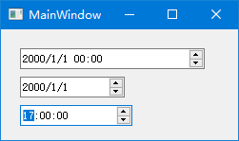
日期时间类控件的显示

Slide 98
CalendarWidget控件图标

Slide 99
QCalendarWidget类的常用方法及说明
方 法 | 说 明
setSelectedDate() | 设置选中的日期，默认为当前日期
setMinimumDate() | 设置最小日期，默认为1752/9/14
setMaximumDate | 设置最大日期，默认为9999/12/31
setFirstDayOfWeek | 设置一周的第一天，取值如下。 ◆ Qt.Monday：星期一； ◆ Qt.Tuesday：星期二； ◆ Qt.Wednesday：星期三； ◆ Qt.Thursday：星期四； ◆ Qt.Friday：星期五； ◆ Qt.Saturday：星期六； ◆ Qt.Sunday：星期日
setGridVisible | 设置是否显示网格线
setSelectionMode | 设置选择模式，取值如下。 ◆ QCalendarWidget.NoSelection：不能选中日期 ◆ QCalendarWidget.SingleSelection：可以选中一个日期
setHorizontalHeaderFormat | 设置水平头部格式，分别如下。 ◆ QCalendarWidget.NoHorizontalHeader：不显示水平头部； ◆ QCalendarWidget.SingleLetterDayNames：“周”； ◆ QCalendarWidget.ShortDayNames：简短天的名称，如“周一”； ◆ QCalendarWidget.LongDayNames：完整天的名称，如“星期一”

Slide 100
QCalendarWidget类的常用方法及说明（续表）
方 法 | 说 明
setVerticalHeaderFormat | 设置对齐方式，有水平和垂直两种，分别如下。 ◆ QCalendarWidget.NoVerticalHeader：不显示垂直头部； ◆ QCalendarWidget.ISOWeekNumbers：以星期数字显示垂直头部
setNavigationBarVisible | 设置是否显示导航栏
setDateEditEnabled | 设置是否可以编辑日期
setDateEditAcceptDelay () | 设置编辑日期的最长间隔，默认为1500
selectedDate() | 获取选择的日期，返回值为QDate类型

Slide 101
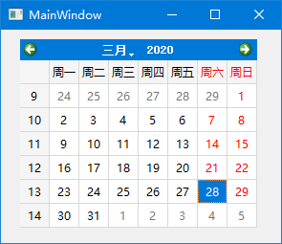
日历控件效果

Slide 102
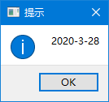
在弹出对话框中显示选中的日期

Slide 103
9.7 小结

Slide 104
小结
本章主要介绍了PyQt5中的常用控件，在讲解的过程中，通过大量的实例演示控件的用法。PyQt5程序中，常用控件大体分为文本类控件、按钮类控件、选择列表类控件、容器控件和日期时间类控件。每个控件都通过实际开发中用到的实例进行讲解，以便读者不仅能够学会控件的使用方法，还能够熟悉每个控件的具体使用场景。

